Slide 1
Кластер САФУ
Подключение и работа с MPI

Slide 2
Подключение
Содержание:
Архитектура кластера
Инструменты для удалённой работы

Slide 3


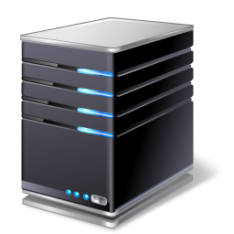
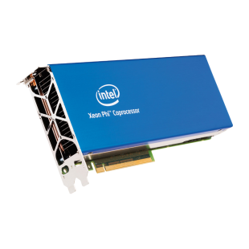

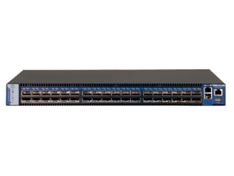


Архитектура
Кластер
Сеть университета
12 выч. Узлов
2 x Intel Xeon (10 Core), 64 GB
ИМИКТ
fujitsu-hpc-01
8 выч. узлов с Xeon Phi
infiniband
Общее хранилище

Slide 4
Файловая система
Кластер
На всех узлах директория /home является общей!
12 выч. узлов
fujitsu-hpc-01
8 выч. узлов с Xeon Phi
infiniband
Общее хранилище

Slide 5
Подключение
Центральный узел:
  SSH: fujitsu-hpc-01.narfu.ru
Инструменты:
  PuTTY – SSH-клиент
    командная строка
  WinSCP – SCP-клиент
    работа с файлами
  Xming – X-сервер
    работа с графическими приложениями (например, некоторые компоненты ANSYS)
Notes:
Login: student-math-XX
XX – это 01, 02, …, 12
Password: Cneltyn2014

Slide 6
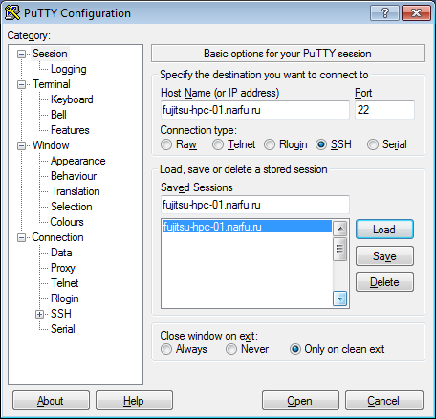
PuTTY
Создайте новый профиль:
Host: fujitsu-hpc-01.narfu.ru
Port: 22
Connection type: SSH
Установите поддержку Unicode: Window\Translation:
Remote character set: UTF-8
Если нужна поддержка приложений с графическим интерфейсом, установите: Connection\SSH\X11:
☑ Enable X11 forwarding

Slide 7
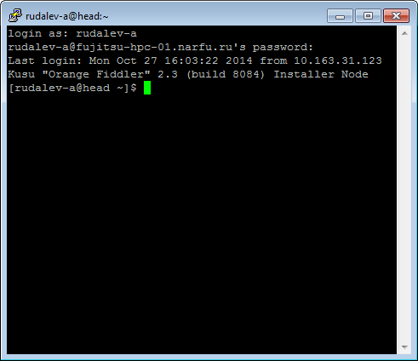
PuTTY: вход в систему
Введите имя пользователя
Введите пароль
Внимание: при вводе пароля символы
не печатаются на экране!!!
В приглашении «командной строки» указывается имя пользователя и имя узла.
Внутреннее имя головного узла: head

Slide 8
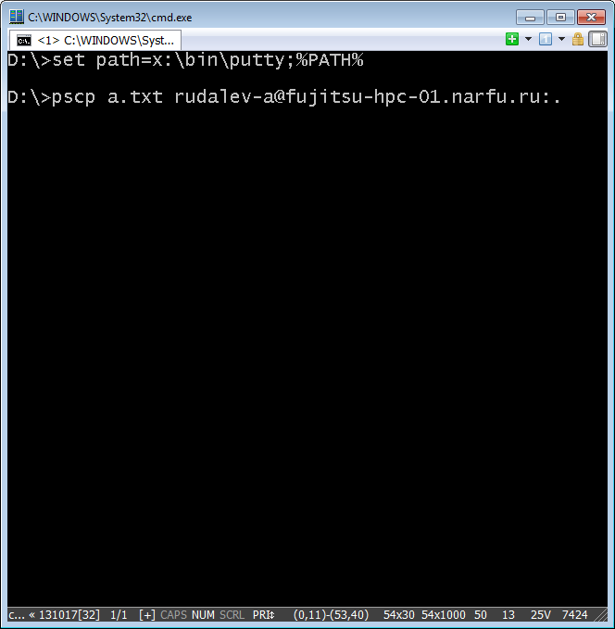
Копирование файлов: scp
scp – стандартная UNIX-программа для удалённого копирования файлов по протоколу SSH
pscp – реализация scp для MS Windows в пакете PuTTY
Рекомендация: используйте программу ConEmu при работе в командной строке
MS Windows

Slide 9
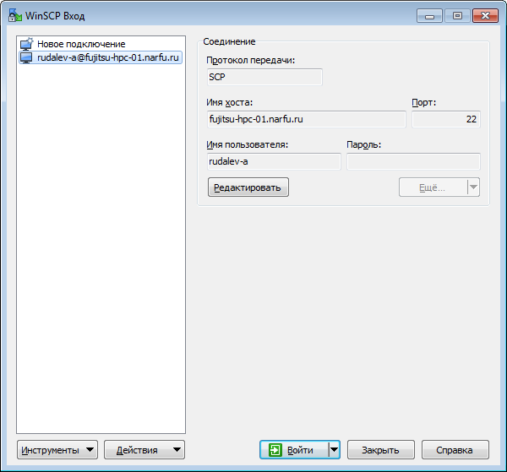
Копирование файлов: WinSCP
WinSCP – реализация SFTP/FTP/SCP графического клиента для MS Windows
Необходимо указать:
Протокол передачи: SCP
Имя хоста:
fujitsu-hpc-01.narfu.ru
Имя пользователя: Ваш логин
Не указывайте пароль:
тогда он будет запрашиваться при подключении

Slide 10
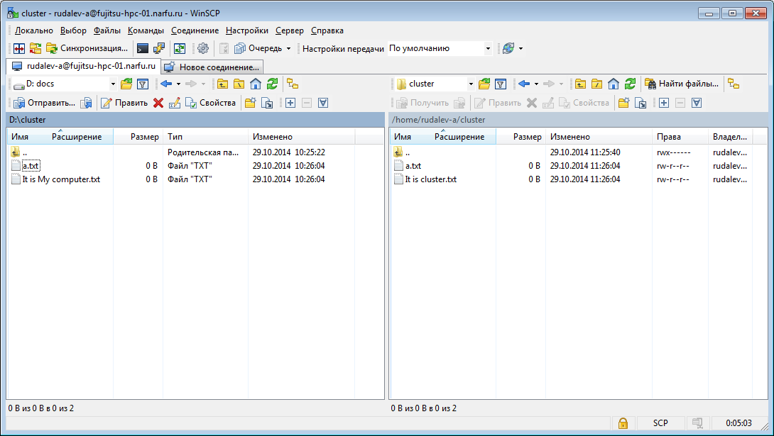
Копирование файлов: WinSCP
Это ваш компьютер
Это кластер

Slide 11
Работа на кластере
Содержание:
Утилиты и инструменты
Настройка окружения
Система управления заданиями

Slide 12
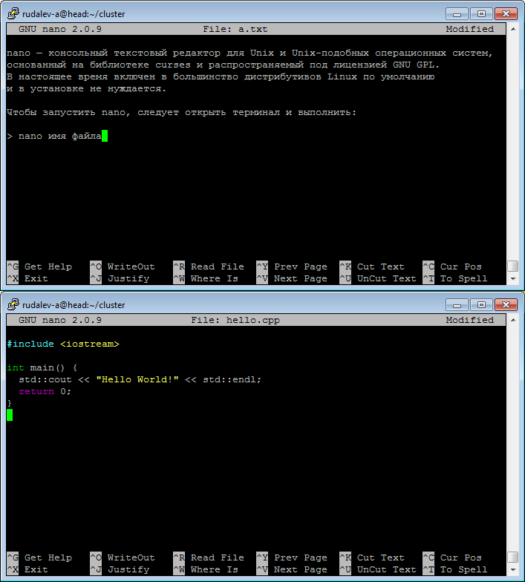
Редактирование файлов: nano
nano – консольный текстовый редактор
Запуск: > nano имя_файла
Управление через сочетания клавиш Ctrl+…. С.м. подсказку в низу
  Ctrl+O – записать изменения, нужно подтвердить имя файла нажав Enter
  Ctrl+X – выйти из программы
Поддерживает подсветку синтаксиса, если она включена в файле ~/.nanorc
  например, для C/C++:
  include /usr/share/nano/c.nanorc
Так же есть и классические vi и emacs

Slide 13
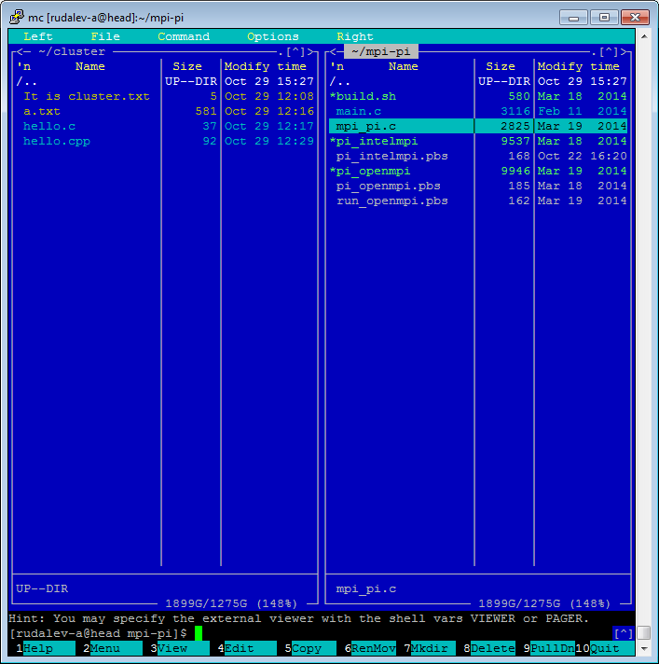
Файловый менеджер: mc
mc – классический консольный двухпонельник для UNIX
Запуск:
> mc
Просмотреть файл: F3
Изменить файл: F4
Скопировать: F5
Переместить: F5
Переименовать: Shift+F6
Удалить: F8
Выход: F10

Slide 14
Environment modules
Средство управления переменными окружения
Список активированных модулей:
  > module list
Список доступных модулей:
  > module avail
Активация модуля:
  > module load ИМЯ_МОДУЛЯ
  Используйте автодополнение по клавише Tab
Замена модуля
  > module switch ЧТО НА_ЧТО

Slide 15
PBS
Система управления заданиями
Файл задания
Просмотр очереди:
  > qstat
Помещение задания в очередь:
  > qsub файл.pbs
Удаление из очереди:
  > qdel ID_задания

Slide 16
PBS: Пример задания
[rudalev-a@head ~]$ cat Hello.pbs <- Вывод содержимого файла
#!/bin/bash <- Кто исполнит скрипт
#PBS -N HelloWorld <- Краткое название задачи
echo Hello world! <- Команда
[rudalev-a@head ~]$ qsub Hello.pbs <- Запуск скрипта в PBS
809.Head <- ID задачи
[rudalev-a@head ~]$ cat HelloWorld.o809
Hello world! <- Вывод STDOUT
[rudalev-a@head ~]$ cat HelloWorld.e809
<- Вывод STDERR

Slide 17
PBS: Пример задания
#!/bin/bash
#PBS -N HelloWorld
#PBS -l select=5 <- запросить 5 ядер
#PBS -l walltime=00:01:00 <- макс. время работы
echo Hello world! I am main process
date +"Date: %Y-%m-%d"
echo Time: `date +%H:%M:%S.%N`
echo Main host: `/bin/hostname`
echo Can run on: `cat ${PBS_NODEFILE}`
echo – PBS Environment -----------
export | grep PBS
echo –----------------------------

Slide 18
PBS: Пример задания
[rudalev-a@head ~]$ qsub Hello.pbs
810.head
[rudalev-a@head ~]$ cat HelloWorld.o810
Hello world! I am main process
Date: 2014-10-29
Time: 14:25:50.516809978
Main host: cn20
Can run on: cn20.fujitsu-hpc cn20.fujitsu-hpc cn20.fujitsu-hpc cn20.fujitsu-hpc cn20.fujitsu-hpc
– PBS Environment -----------
declare -x PBS_ENVIRONMENT="PBS_BATCH"
declare -x PBS_JOBCOOKIE="0000000024CC5E53000000001CB8383E"
declare -x PBS_JOBDIR="/home/rudalev-a"
declare -x PBS_JOBID="810.head"
declare -x PBS_JOBNAME="HelloWorld"
declare -x PBS_MOMPORT="15003"
declare -x PBS_NODEFILE="/var/spool/PBS/aux/810.head"
declare -x PBS_NODENUM="0"
declare -x PBS_O_HOME="/home/rudalev-a"
declare -x PBS_O_HOST="head.fujitsu-hpc"
declare -x PBS_O_LANG="en_US.UTF-8"
declare -x PBS_O_LOGNAME="rudalev-a"
declare -x PBS_O_MAIL="/var/spool/mail/rudalev-a"
declare -x PBS_O_QUEUE="workq"
declare -x PBS_O_SHELL="/bin/bash"
declare -x PBS_O_SYSTEM="Linux"
declare -x PBS_O_WORKDIR="/home/rudalev-a"
declare -x PBS_QUEUE="workq"
declare -x PBS_TASKNUM="1"
–----------------------------

Slide 19
Ключи PBS
#PBS -l select=5
  Запросить 5 ядер для 5 процессов
  Для большинства MPI-приложений его будет достаточно
  PBS_NODEFILE: cn20.fujitsu-hpc cn20.fujitsu-hpc cn20.fujitsu-hpc cn20.fujitsu-hpc cn20.fujitsu-hpc
#PBS -l select=5:ncpus=10
  Запросить по 10 ядер для 5 процессов (всего 50), каждый процесс будет использовать 10 потоков
  Для OpenMP-приложений можно использовать: -l select=1:ncpus=10
  PBS_NODEFILE: cn20.fujitsu-hpc cn20.fujitsu-hpc cn16.fujitsu-hpc cn16.fujitsu-hpc cn14.fujitsu-hpc
#PBS -l nodes=5:ppn=2:ncpus=20
  Запросить по 2 ядра на 5 разных вычислительных узлах, на каждом узле будет использовано 20 ядер
  Этот вариант используется когда необходимо целиком зарезервировать узлы, запретив запускать на них другие задачи.
  PBS_NODEFILE: cn20.fujitsu-hpc cn20.fujitsu-hpc cn16.fujitsu-hpc cn16.fujitsu-hpc cn14.fujitsu-hpc cn14.fujitsu-hpc cn17.fujitsu-hpc cn17.fujitsu-hpc cn15.fujitsu-hpc cn15.fujitsu-hpc

Slide 20
Компиляция и запуск
MPI-приложений
Содержание:
Реализации MPI
Настройка окружения
Компиляция
Запуск

Slide 21


Реализации MPI
OpenMPI
Intel MPI

Slide 22
Компиляция
Настройка окружения:
  OpenMPI: > module load openmpi-pbs
  Intel MPI: > module load intel/mpi
Компиляция
  Си: > mpicc файл.c -o исп_файл
  С++: > mpicxx файл.cxx -o исп_файл
  F77: > mpif77 файл.f77 -o исп_файл
  F90: > mpif77 файл.f90 -o исп_файл

Slide 23
Требования к MPI-программе
Запуск в пакетном режиме через систему PBS
Запуск MPI-приложений разрешён только на вычислительных узлах
Для mpirun не надо указывать ключи определяющие количество потоков. Все данные будут взяты из переданных переменных окружения
Не забывайте в скрипте запуска переходить в рабочую директорию и заново определять переменные окружения, например, через modules load

Slide 24
Hello World: пример на Си
/* C Example
file: mpi_hello.c
*/
#include <stdio.h>
#include <mpi.h>
int main (argc, argv)
int argc;
char *argv[];
{
int rank, size;
MPI_Init(&argc, &argv); // starts MPI
MPI_Comm_rank(MPI_COMM_WORLD, &rank); // get current process id
MPI_Comm_size(MPI_COMM_WORLD, &size); // get number of processes
printf( "Hello world from process %d of %d\n", rank, size );
MPI_Finalize();
return 0;
}

Slide 25
Hello World: PBS-скрипт
#!/bin/bash
#PBS -N mpi_hello
#PBS -l select=10
#PBS -l walltime=00:05:00
cd ${PBS_O_WORKDIR}
module load openmpi-pbs
mpirun mpi_hello

Slide 26
Hello World: Компиляция и запуск
Подключите OpenMPI
> module load openmpi-pbs
Создайте файлы mpi_hello.c и mpi_hello.pbs:
> nano mpi_hello.c
> nano mpi_hello.pbs
Скомпилируйте:
> mpicc mpi_hello.c -o mpi_hello
Запустите:
> qsub mpi_hello.pbs
888.head
Посмотрите результат:
> cat mpi_hello.o888

Slide 27
Компиляция и запуск приложений для Xeon Phi
Содержание:
Запуск offload-приложения на Intel Xeon Phi

Slide 28
Xeon Phi: offload example ¼ main.cpp
#include <stdio.h>
#include <omp.h>
#pragma offload_attribute(push, target(mic))
int getThreadCount()
{
int thread_count;
#pragma omp parallel
{
#pragma omp single
thread_count = omp_get_num_threads();
}
return thread_count;
}
#pragma offload_attribute(pop)
...

Slide 29
Xeon Phi: offload example 2/4 main.cpp
int main()
{
printf("Intel CPU:\n");
printf("Number of threads on CPU: %d\n", getThreadCount());
int number_of_coprocessors =
_Offload_number_of_devices();
printf("Intel Xeon Phi:\n");
printf("Number of coprocessors: %d\n",
number_of_coprocessors);
for (int i = 0; i < number_of_coprocessors; ++i)
{
int thread_count;
#pragma offload target(mic:i)
{
thread_count = getThreadCount();
}
printf("Number of threads on MIC%d: %d\n", i, thread_count);
}
return 0;
}

Slide 30
Xeon Phi: offload example 3/4
#!/bin/bash
#PBS -N lab1-mics
#PBS -l select=1:ncpus=20:nmics=1
#PBS -l walltime=00:05:00
cd ${PBS_O_WORKDIR}
echo Main host: `/bin/hostname`
export OMP_NUM_THREADS=
module load intel/composer_xe
module load intel/mpi
./lab1_thread_test

Slide 31
Xeon Phi: offload example 4/4
$ module load intel/composer_xe
$ module load intel/mpi
$ icc -O2 -openmp main.cpp -o lab1_thread_test

Slide 32
Дополнительно
Содержание:
Проброс портов

Slide 33
Проброс портов: Задача
Пример: На кластере запущенна задача, которая имеет Web-интерфейс для мониторинга результатов. Он предоставляется процессом my_web_interface, работающим на 4444 tcp-порте вычислительного узла cn07.
Необходимо: C рабочего компьютера пользователя подключится к этому web-интерфейсу.
Проблема: Если в web-браузере на компьютере пользователя набрать адрес http://cn07:4444/ - то подключения не будет (вычислительный узел спрятан за головным узлом кластера).
Решение: Запустить на рабочем компьютере посредника, который откроет локальный tcp-порт (например, 8888) и будет через ssh-соединение к головному узлу кластера «соединит» его с портом 4444 вычислительного узла cn07. Тогда в адресной сроке Web-браузера на рабочем компьютере можно ввести http://localhost:8888/

Slide 34
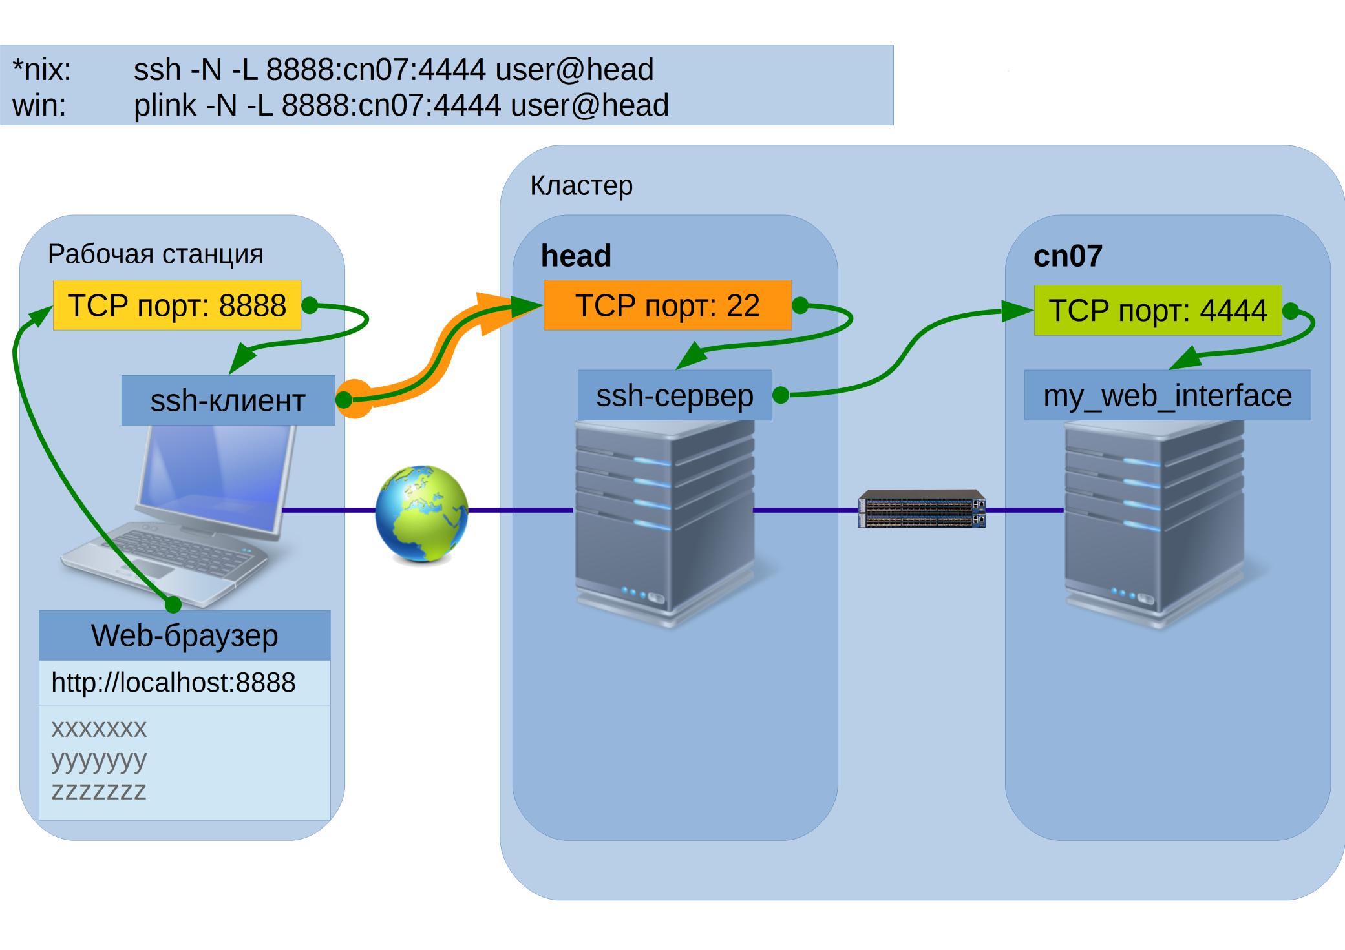
Проброс портов

Slide 35
В добрый путь!
Контактное лицо:
Рудалёв Александр Васильевич <a.rudalev@narfu.ru>

